Slide 1






Fisika komputasi 118
KELOMPOK 2 - FISIKA B
Case-2
Dosen Pengampu:
Dewi Mulyati, M. Si., M. Sc.

Slide 2






KELOMPOK 2 - FISIKA B
Anggota
Dhinar Hidayath (1306621054)
Khansa Farras Callista (1306621067)
Puspa Zuhrotul Kamilah (1306621058)
Salma Mardhiyah (1306621061)

Slide 3



table of content
CASE - 2
Article 1
CASE - 2
Article 2

Slide 4

problem statement
math equation
Dalam artikel ini, metode interpolasi Newton (NIM) digunakan dalam gradien kapasitansi dan kalibrasi kekakuan kantilever untuk mengurangi efek kebisingan nonlinier
algorithm
flowchart
analisis
Artikel 1

Slide 5

problem statement
math equation
Dalam artikel ini, diterapkan metode interpolasi spline cubic untuk mensimulasi
masalah analisis data. Dimana pada case ini kami memilih simulasi 1 yang menggambarkan bebek
algorithm
flowchart
analisis
Artikel 2

Slide 6


Problem Statement
Artikel-1
membuat program untuk menerapkan interpolasi Newton dalam Electrostatic Force System.
Artikel-2
membuat program untuk menerapkan spline cubic interpolation untuk mengetahui outer dari suatu profile image.

Slide 7

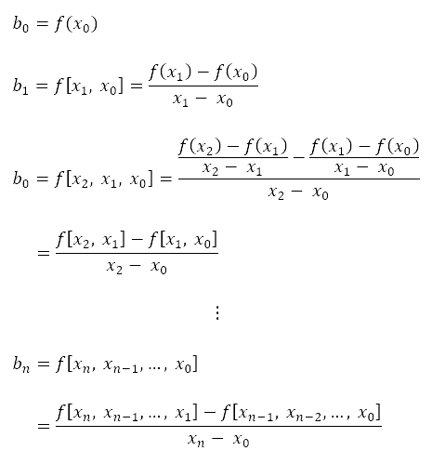
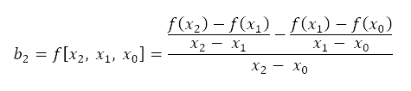

Mathematical Equation
Metode Interpolasi Newton
Mengevaluasi Koefisien
Persamaan Umum
Keterangan
n =
orde polynomial dengan (n + 1) banyaknya data

Slide 8


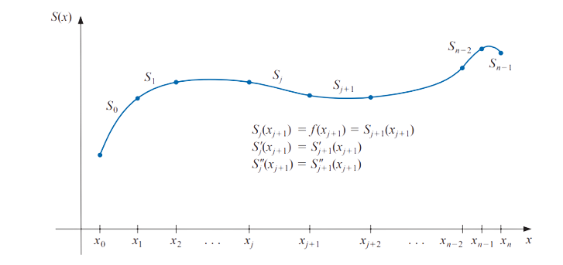
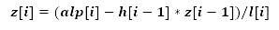
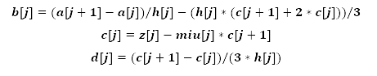
Mathematical Equation
Spline Cubic Interpolation
Cubic Spline Interpolation
Koefisien Persamaan
Faktor Pengali (miu)
Zeta (z)
Koefisien Persamaan Kubik Spline
Interpolasi Kubik Spline

Slide 9


Algoritma newton interpolation
Algoritma fungsi grafik(x, y, detik, fnx, judulx, judul, size)
Mendefinisikan def grafik(x, y, detik, fnx, judulx, judul, size):
Mendefinisikan xnew sebagai jarak yang sama dengan interval x.min() hingga x.max() dan ukuran 100.
Mendefinisikan spl sebagai koefisien interpolasi B-spline dengan absis x, ordinat y serta b-spline degree k=2
Mendefinisikan ynew sebagai spl yang berisikan xnew
Membuat plot size
Menggambarkan scatter plot x, y
Menggambarkan scatter plot detik, fnx dengan warna merah
Menggambar plot xnew, ynew
Memberi nama label x sebagai ‘Time(s)’
Memberi nama label y sebagai judulx
Memberi judul grafik sebagai judul
Menampilkan grid
Menampilkan grafik

Slide 10
Algoritma fungsi tabel(x, y, fy, judul1, judul2)
Mendefinisikan def tabel(x, y, fy, judul1, judul2):
mendefinisikan a, b sebagai 0, 0
mencetak "\n\n"+"="*24, judul1,"="*27, "\n"
mencetak "TABEL PERHITUNGAN DENGAN METODE NEWTON INTERPOLATION"
mencetak "-" sebanyak 93 kali
mencetak "{}{:^16}{}{:^15}".format("|",judul2,"|","f(t)"),"|", end=" "
membuat looping untnuk j dalam range 1 , Panjang (y)
Algoritma fungsi newton_interpolation(x, fy, t)
Mendefinisikan def newton_interpolation(x, fy, t):
membuat looping untuk i dalam range Panjang x – 1
membuat list list_fz kosong
mendefinisikan n sebagai i
membuat looping untnuk j dalam range Panjang fy[i] – 1
mencetak "{:>10}{}{:^6}".format("ST-",i,""), "|", end=""
membuat pengkonidisian apabila i == panjang (y)-1
menghitung
memasukkan fy ke dalam list_fz
menghitung n = n + 1
mencetak " "
mendefinisikan n swebagai panjang (fy)
mencetak "|"+"-" sebanyak 91 kali +"|"
membuat looping untuki dalam range Panjang (fy):
mencetak "{}{:^16}{}{:^16}{}".format("|",x[i],"|",y[i],"|"),end=" "
membuat looping untuki dalam range n-1:
memasukkan list_fz ke dalam fy
mendefinisikan fnx sebagai fy dengan [Panjang fy – 1][0]
membuat looping untuki dalam range 1 hingga Panjang fy:
mencetak "{:^17.10f}".format(fy[j+1][i]),"|", end=" "
membuat pengkondisian apabila j == (n-2):
mencetak " "
mencetak "|"+"-"*(92+a-b)
menghitung a += 1 dan b += 20
menghitung
mengembalikan fnx
menghitung n -= 1
mencetak "-"*35, "\n"
return

Slide 11
Algoritma utama
memasukkan detik_C
memasukkan detik_V
memanggil fungsi newton_interpolation
memasukkan nilai C, fxc, detik_c ke dalam fungsi newton_interpolation dan mendefinisikannya dengan fnx_c
memanggil fungsi tabel dan memasukkan C, tc, fxc, judul_c, tabel_xc ke dalam fungsi tabel
memanggil fungsi grafik
memasukkan C, tc, detik_c, fnx_c, judulx_c, judul_c, size_c ke dalam fungsi grafik dan mendefinisikannya sebagai graph_c
mencetak f"\nKapasitansi pada {detik_c} s adalah sekitar {fnx_c} pF\n"
memanggil fungsi newton_interpolation
memasukkan V, fxv, detik_v ke dalam fungsi newton_interpolation dan mendefinisikannya sebagai fnx_v
memanggil fungsi tabel dan memasukkan V, tv, fxv, judul_v, tabel_xv ke dalam fungsi tabel
memanggil fungsi grafik
memasukkan V, tv, detik_v, fnx_v, judulx_v, judul_v, size_v ke dalam fungsi grafik dan mendefinisikannya sebagai graph_v
mencetak f"\nTegangan pada {detik_v} s adalah sekitar {fnx_v} V"
selesai
mulai
mengimport modul yang dibutuhkan
mencetak judul dan identitas mahasiswa
mencetak "="*32,"METODE NEWTON INTERPOLATION","="*32, "\n"
mendefinisikan C sebagai np.array([23.105, 23.874, 24.437, 25.1])
mendefinisikan tc sebagai np.array([16.33928, 16.33909, 16.339157, 16.3393])
membuat list fxc kosong
memasukan tc ke dalam list fxc
mendefinisikan judulx_c sebagai 'Capacitance (pF)'
mendefinisikan judul_c sebagai 'Capacitance Gradient Measurement Results'
mendefinsiikan size_c = 13, 1.5
mendefinisikan V sebagai np.array([39, 40, 41, 42])
mendefinisikan tv sebagai np.array([649.6094, 651.853125, 653.033, 652.35])
membuat list fxv kosong
memasukkan tv ke dalam list fxv
mendefinisikan judulx_v sebagai 'Voltage (V)'
mendefinsikan judul_v sebagai 'AFM Cantilever Stiffness Measurement'
mendefinsikan size_v = 10, 2

Slide 12
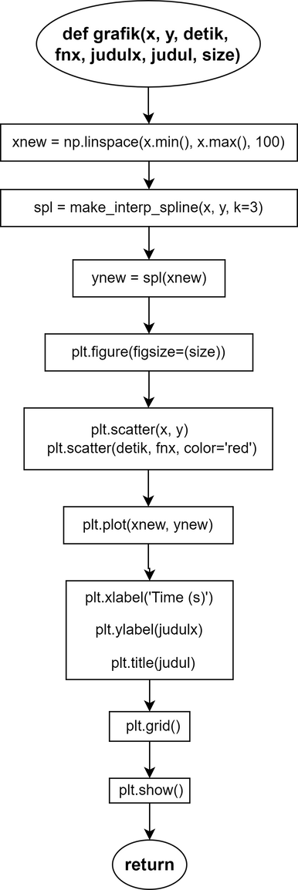
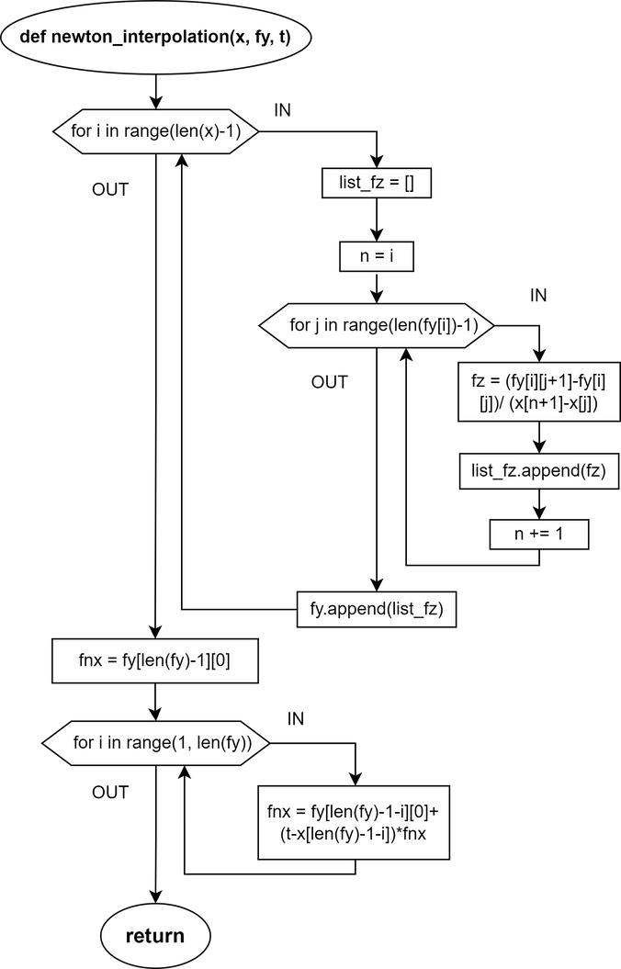

Flowchart fungsi def newton_interpolation (x, fy, t)
Flowchart fungsi def grafik (x, y, detik, fnx, judul1, judul2, size)

Slide 13
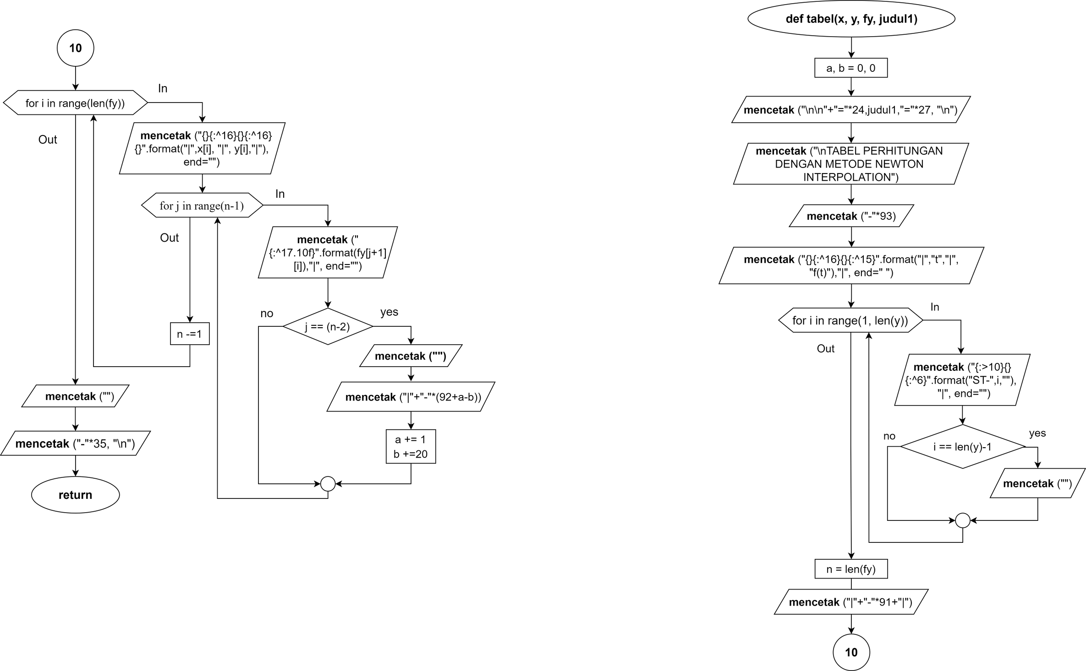


Flowchart fungsi def tabel(x, y, fy, judul1,)

Slide 14
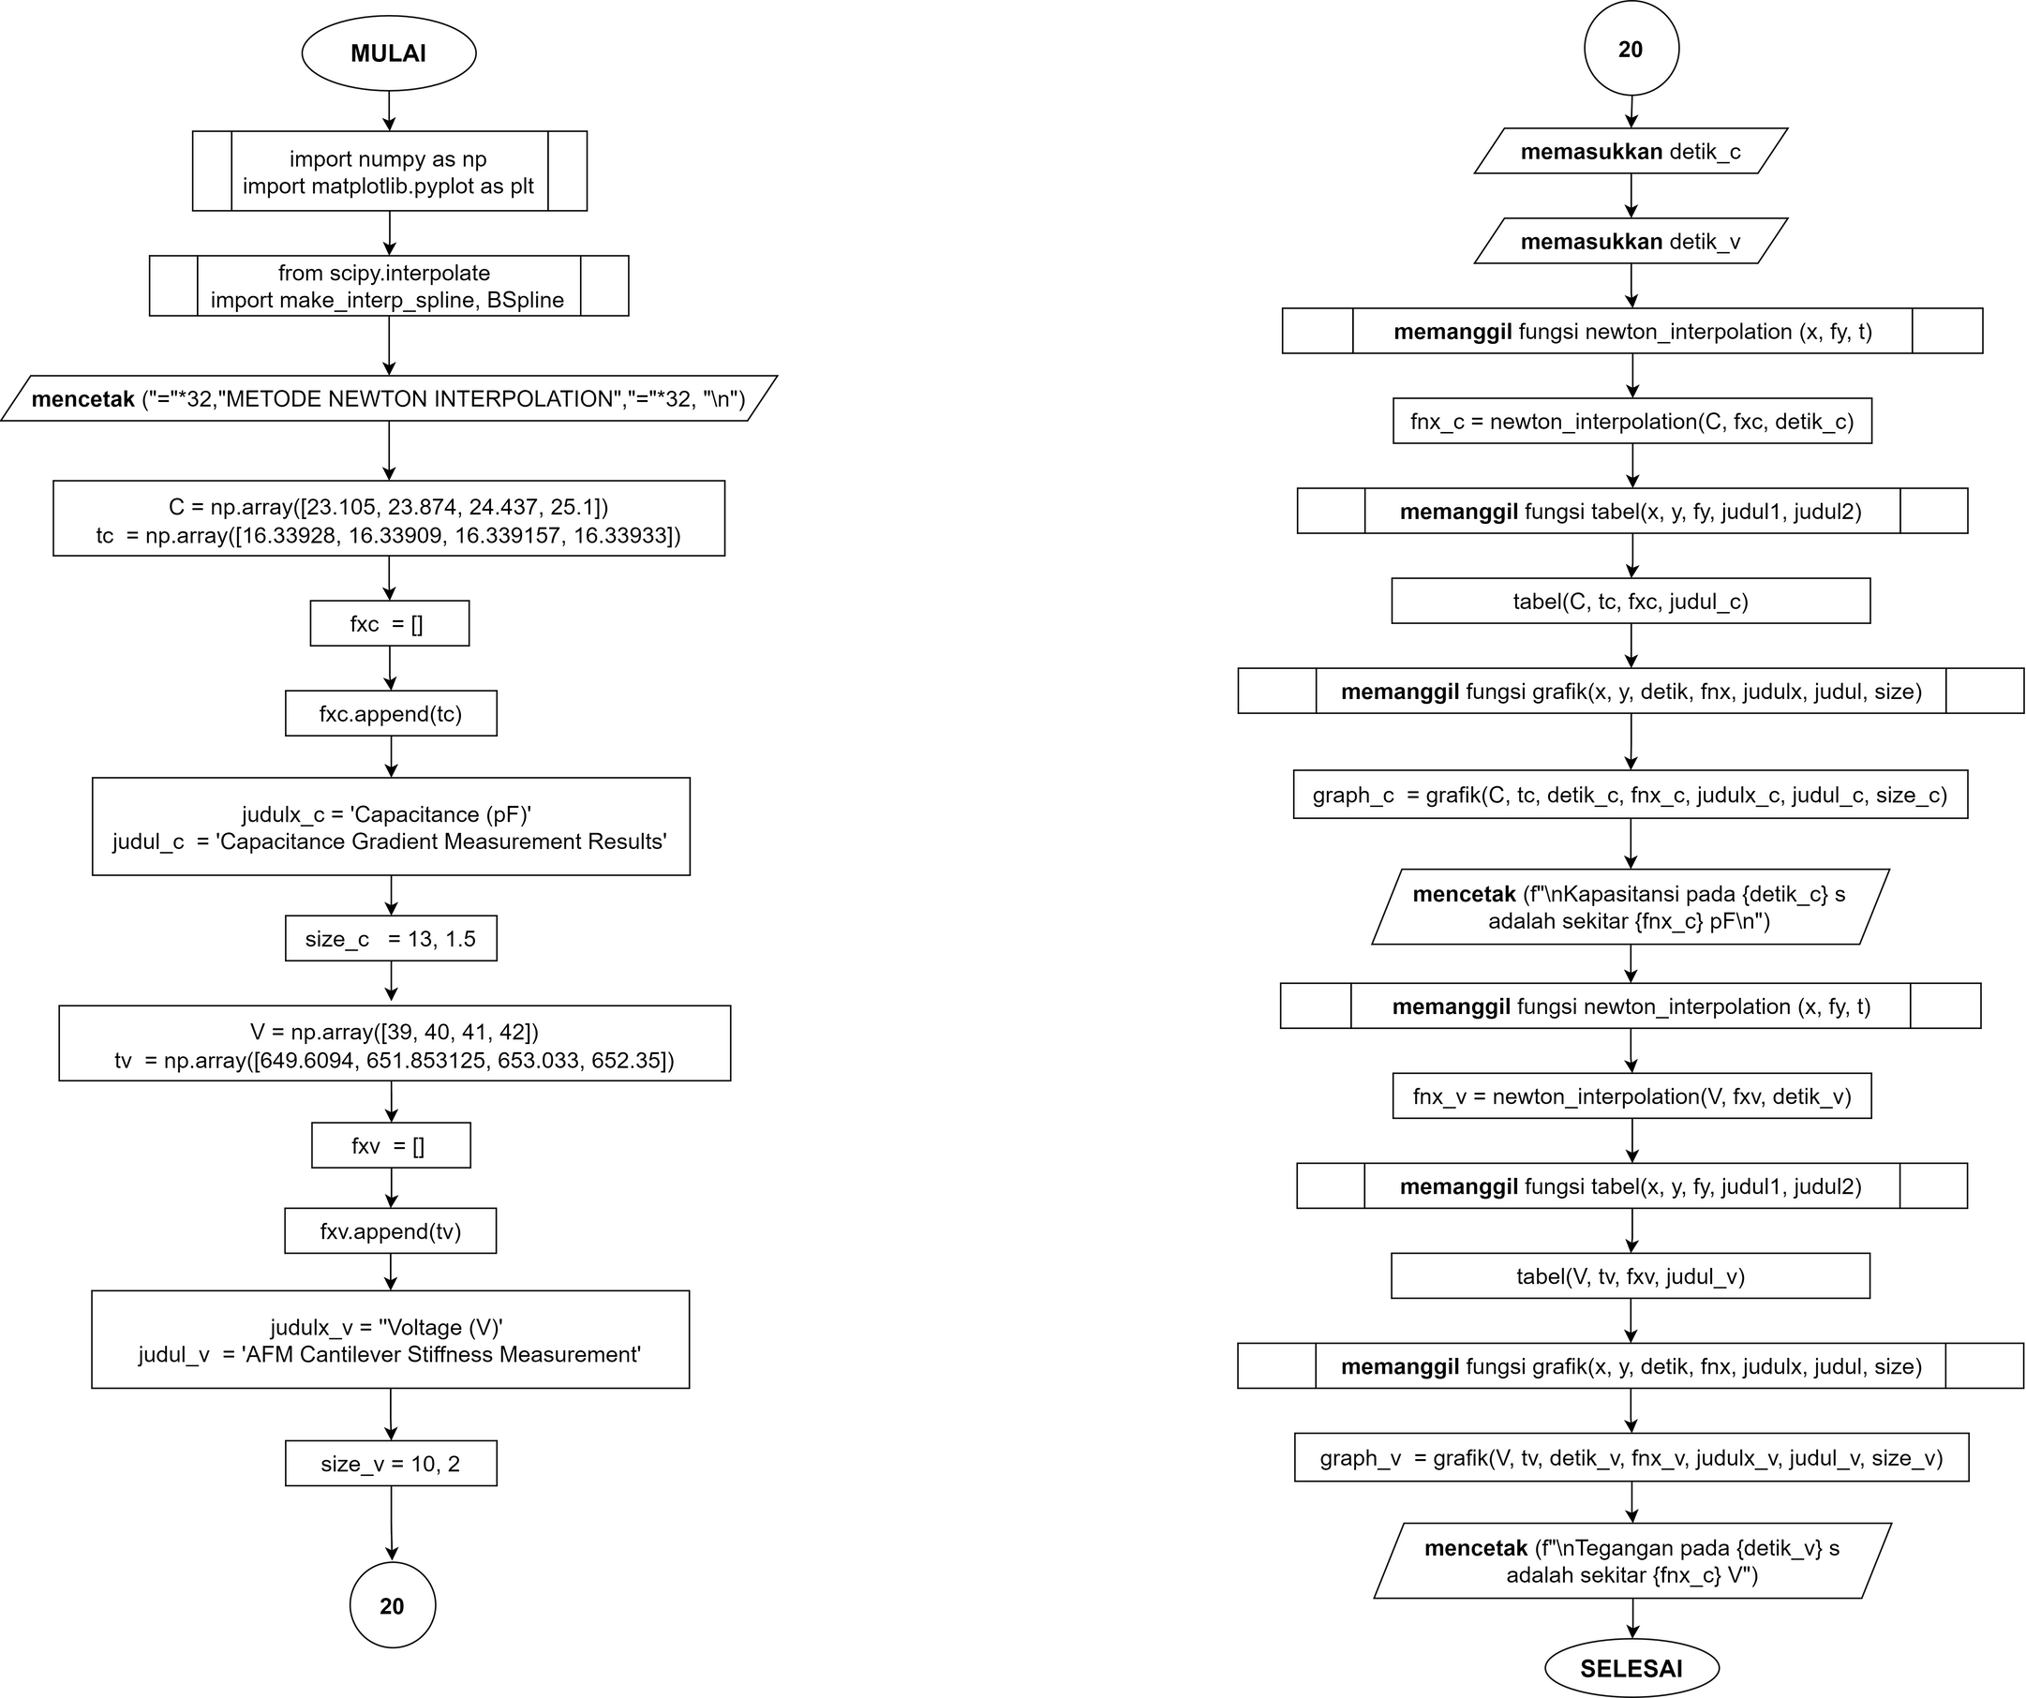

Flowchart Algoritma Utama

Slide 15



Algoritma Cubic Spline
l = [1] * (n+1)
miu = [0] * (n+1)
z = [0] * (n+1)
Melakukan for i in range(1, n, 1):
Menginisiasikan
l[i]=(2*(x[i+1]-x[i-1]))-(h[i-1]*miu[i-1])
miu[i]=h[i]/l[i] z[i]=(alp[i]-h[i-1]*z[i-1])/l[i]
b = [0] * (n+1)
c = [0] * (n+1)
d = [0] * (n+1)
Melakukan for j in range (n-1, -1, -1):
Menginisiasikan
c[j]=z[j]-miu[j]*c[j+1]
b[j]=(a[j+1]-a[j])/h[j]-(h[j]*(c[j+1]+2*c[j]))/3
d[j]=(c[j+1]-c[j])/(3*h[j])
Mulai
Mengimport modul yang dibutuhkan
Menginisiasikan data yang diketahui pada artikel
Menginisiasikan n = len(x)
Menghitung interpolasi cubic spline dan menampilkan tabel data
Mencetak tabel data
Menginisiasikan variabel variabel yang dibutuhkan dalam perhitungan
a = [y[i] for i in range (n+1)]
h = [x[i+1]-x[i] for i in range(n)]
alp = [3*((y[i+1]-y[i])/h[i] - (y[i]-y[i-1])/h[i-1]
for i in range(1,n)]
alp.insert(0,0)

Slide 16
Algoritma Cubic Spline
melakukan for i in range(0, m+1)
menginisiasikan
xl=bb+((i*(ba-bb))/m)
S= a[j]+(b[j]*(xl-x[j]))+(c[j]* (xl-x[j]))+(d[j]*(xl-x[j]))
mencetak hasil perhitungan
Mencetak judul grafik cubic spline
Membuat fungsi matplotlib untuk menampilkan tittle, scatter, plot, x label, y label, axis, dan grid
plt.title('Cubic Spline')
plt.scatter(x, y,color="b")
plt.plot(x, y, color="r")
plt.xlabel('x')
plt.ylabel('y')
plt.axis('equal')
plt.grid()
plt.show()
Mencetak grafik
Selesai
Mencetak header tabel
melakukan for j in range(0,n) untuk memasukan hasil perhitungan pada tabel
Mencetak tabel
Menginput banyak titik yang didinginkan dalam interval m=int(input("\nMasukkan banyaknya titik dalam selang : "))
Mencetak hasil interpolasi
Menginisiasikan nilai awal
bb = 0
ba = 0
xl = 0
S = 0
Melakukan for j in range(0,n):
menginisiasikan
bb=x[j]
ba=x[j+1]

Slide 17
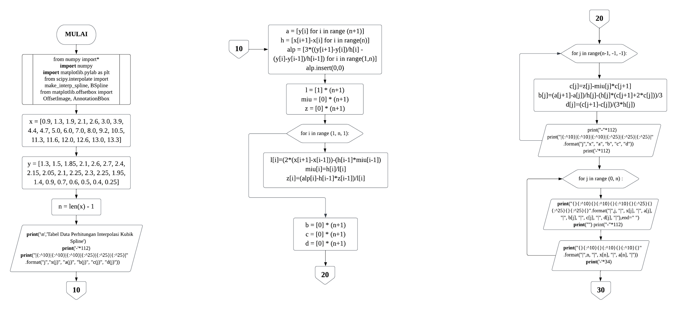
Flowchart
Cubic Spline
Interpolation

Slide 18
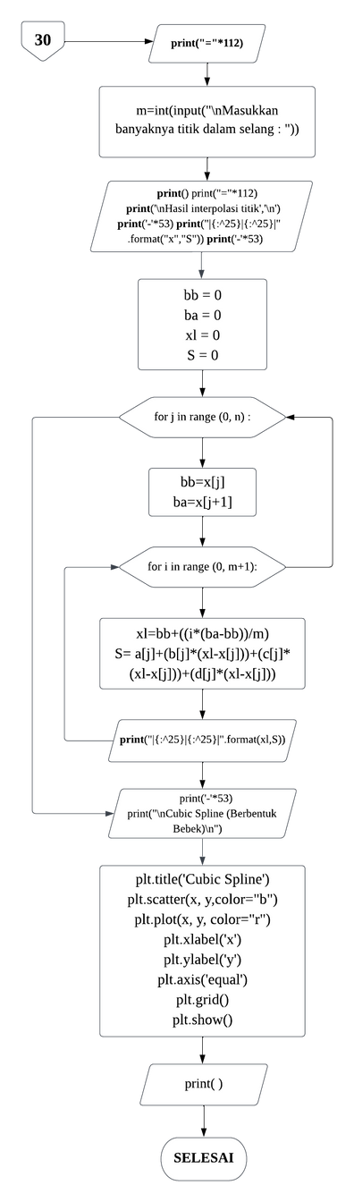

(lanjutan) Flowchart
Cubic Spline
Interpolation

Slide 19

Analisis Artikel - 1 "Optimization of Electrostatic Force System Based on Newton Interpolation Method"
Metode interpolasi Newton (NIM) diusulkan untuk mengurangi efek noise baik dalam penentuan gradien kapasitansi maupun kalibrasi kantilever
Metode Interpolasi Newton merupakan metode polinomial interpolasi dari sekumpulan titik data tertentu yang digunakan untuk memprediksi nilai fungsi dari data-data tersebut.
Untuk menghilangkan efek noise nonlinier, metode interpolasi Newton diadopsi menggunakan Titik sampel A1, A2, A3, dan A4.
Dalam penelitian ini, sepasang kapasitor silinder koaksial digunakan untuk menghasilkan gaya elektrostatik sehingga gradien kapasitansi harus ditentukan sebelum pengukuran gaya dalam sistem elektrostatik
Namun, ketidakpastian dC/dz (gradien kapasitansi) akan mempengaruhi gaya secara langsung

Slide 20
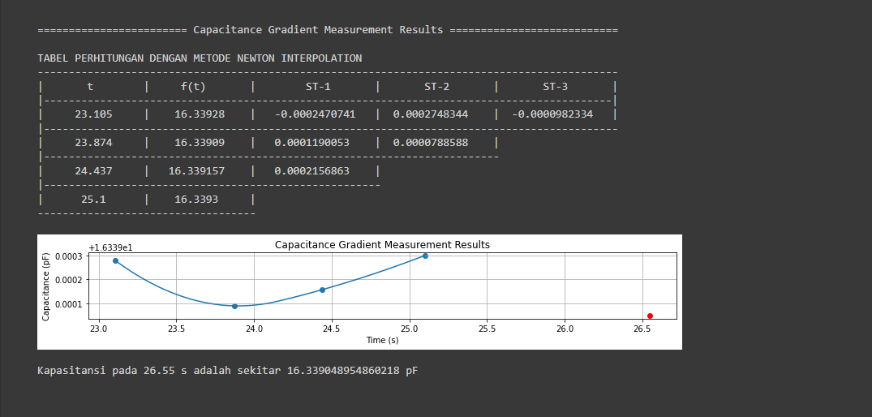
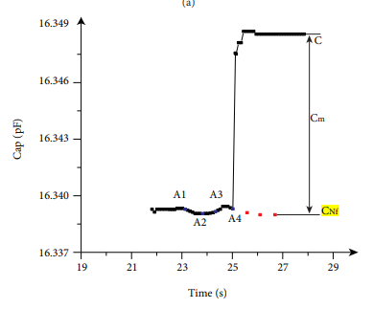


Analisis Hasil - Gradien Kapasitansi
Titik-titik (A1, A2, A3, dan A4) sebagai perkiraan kapasitansi pada detik tertentu digunakan untuk memprediksi nilai fungsi dari data-data atau CNf
Pada detik ke-23.105 s
Pada detik ke-23.874 s
Pada detik ke-24.437 s
Pada detik ke-25.1 s
A1 = 16.33928 pF
A2 = 16.33909 pF
A3 = 16.339157 pF
A4 = 16.3393 pF
Diperoleh perkiraan CNf pada detik ke 26.55 sekon adalah 16.339048954860218 pF
Berdasarkan artikel-1, gradien kapasitansi diukur secara akurat dengan standar deviasi relatif 0,004%, yang menunjukkan bahwa sistem sangat stabil

Slide 21
Analisis Artikel - 1 "Optimization of Electrostatic Force System Based on Newton Interpolation Method"
pada artikel ini dibahas metode interpolation newton terkait kalibrasi kekakuan kantilever untuk mengurangi effect dari nonlinear noise
Kekakuan kantilever Atomic force microscope (AFM) diukur berdasarkan pada gaya elektrostatis.
Tegangan yang diperlukan untuk mengembalikan elektroda bagian dalam ke tempatnya posisi awal untuk setiap langkah diekstrak oleh Newton interpolation method
Sinyal tegangan termasuk nonlinier kebisingan dan tidak dapat digunakan untuk menghitung gaya secara langsung.
Titik-titik (A1, A2, A3, dan A4) digunakan untuk memprediksi nilai VNf sehingga noise nonlinier dapat dikurangi dengan Newton interpolation method.

Slide 22
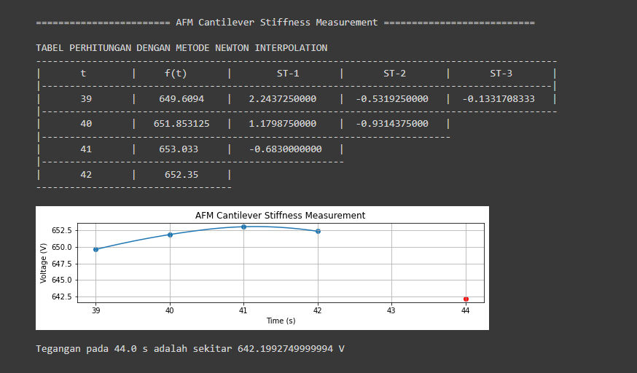
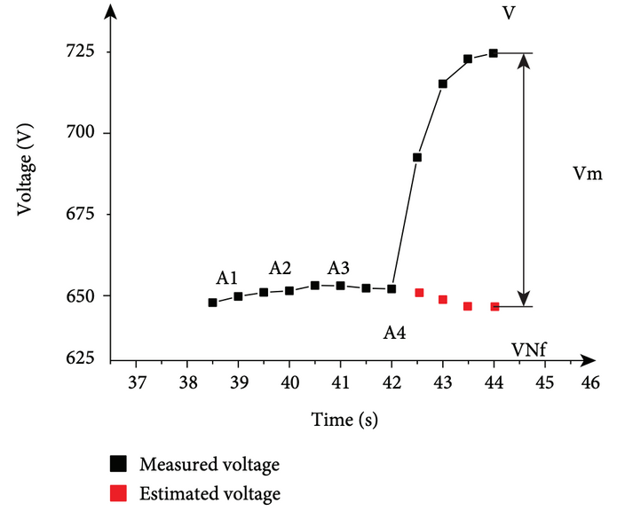
Analisis Hasil - kekakuan calibration
Titik-titik (A1, A2, A3, dan A4) sebagai perkiraan nilai VNf pada detik tertentu. Dengan cara ini, noise nonlinier dapat dikurangi dengan newton interpolation method.
Pada detik ke-39 s
Pada detik ke-40 s
Pada detik ke-41 s
Pada detik ke-42 s
A1 = 649.6094 V
A2 = 651.853125 V
A3 = 653.033 V
A4 = 652.35 V
Diperoleh perkiraan VNf pada detik ke 44 adalah 642.1992749999994 V
Pada artikel ini, standar deviasi relatif kecil (kurang dari 0,6%). Jika hanya rata-rata A1, A2, A3, dan A4 yang digunakan, standar deviasi relatif akan jauh lebih besar dan bisa mencapai hingga 2,5%. Hasil ini menunjukkan bahwa sistem ini sangat stabil dan memberikan hasil yang dapat diulang.

Slide 23
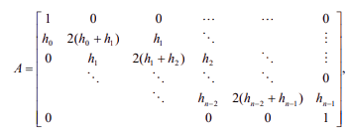
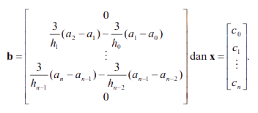
Analisis Artikel - 2 (Paper) "Train The Computational Thinking Skill Using Problem-Based Learning Worksheet for Undergraduate Physics Student in Computational Physics Courses"
Teknik Cubic Spline Interpolation dikembangkan pada tahun 1960-an oleh Carl de Boor, seorang matematikawan Amerika Serikat. Dan telah menjadi salah satu teknik interpolasi yang paling populer dalam matematika numerik.
Pada artikel 2 ini membahas mengenai Interpolasi spline kubik alami yang merupakan metode interpolasi cubic spline yang memperhatikan kondisi batas (boundary conditions) natural, yaitu di mana kurva interpolasi harus memiliki turunan kedua nol pada titik awal dan akhir (S''(a) = S''(b) = 0). Dalam konteks ini, S''(x) adalah turunan kedua fungsi spline S(x).
Untuk membangun interpolasi spline kubik alami pada titik-titik data (x0, y0), (x1, y1), ..., (xn, yn), digunakan matriks A dan vektor b sebagai berikut:

Slide 24
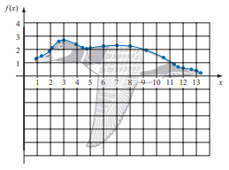
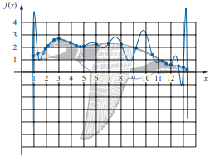


Grafik plot cubic spline dihasilkan dari titik-titik data yang telah didefinisikan dan dihitung interpolasi cubic spline-nya. Terlihat bahwa interpolating polynomial yang dihasilkan kurang akurat dan menghasilkan gambar yang aneh dan sulit dikenali sebagai bentuk bebek. Hal ini terjadi karena interpolating polynomial Lagrange menggunakan semua titik data yang diberikan dalam tabel, sehingga terjadi overfitting yang menghasilkan kurva yang sangat rumit dan tidak sesuai dengan karakteristik asli dari kurva data.
Oleh karena itu, untuk menghindari overfitting dapat dilakukan dengan memilih simpul yang cukup tetapi tidak terlalu banyak, atau dengan menggunakan teknik regularisasi yang dapat membantu mengontrol kompleksitas kurva interpolasi.
Analisis Hasil Outline Image using Cubic Spline

Slide 25

Berdasarkan hasil coding yang telah dilakukan pada data yang didapat dari artikel 2 dihasilkan tabel perhitungan cubic spline dengan polynomial berderajat 3.
Kemudian dihasilkan hasil interpolasi titik dari banyaknya titik yang dimasukan user pada selang
Setelah itu, grafik dari titik titik yang telah diplot ditampilkan
Pada prosesnya grafik yang tampil sesuai dengan gambar bebek yang diinginkan yaitu bagian atas dari gambar bebek.
Keuntungan dari cubic spline interpolation adalah
Grafik yang dihasilkan sangat halus dan rigid
Memberikan interpolasi yang stabil dan cepat untuk data dengan jumlah yang besar
Dapat menginterpolasi data yang tidak teratur
Kelemahan dari cubic spline interpolation adalah
Kurang efektif dalam dimensi yang tinggi, karena kompleksitasnya meningkat
Tidak selalu memberikan hasil yang baik pada batas interval
Sensitif terhadap Pencilan
Metode cubic spline memerlukan persiapan data yang rumit dan waktu komputasi yang cukup lama.
Analisis Hasil Outline Image using Cubic Spline

Slide 26
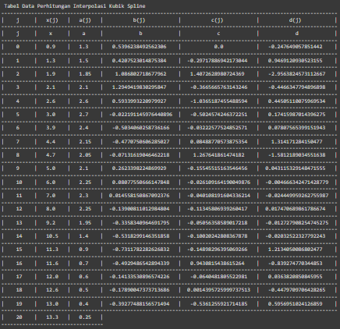
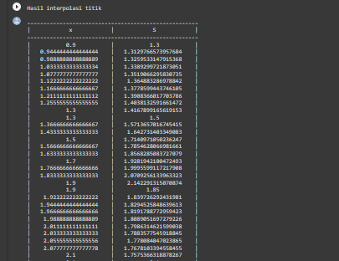
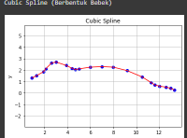

Analisis Hasil Outline Image using Cubic Spline

Slide 27

Case-2
Thank You
KELOMPOK 2 - FB

